Slide 1
PEMROGRAMAN BERORIENTASI OBJEK 2
P.3-4
Ali Rohman, M.Kom

Slide 2
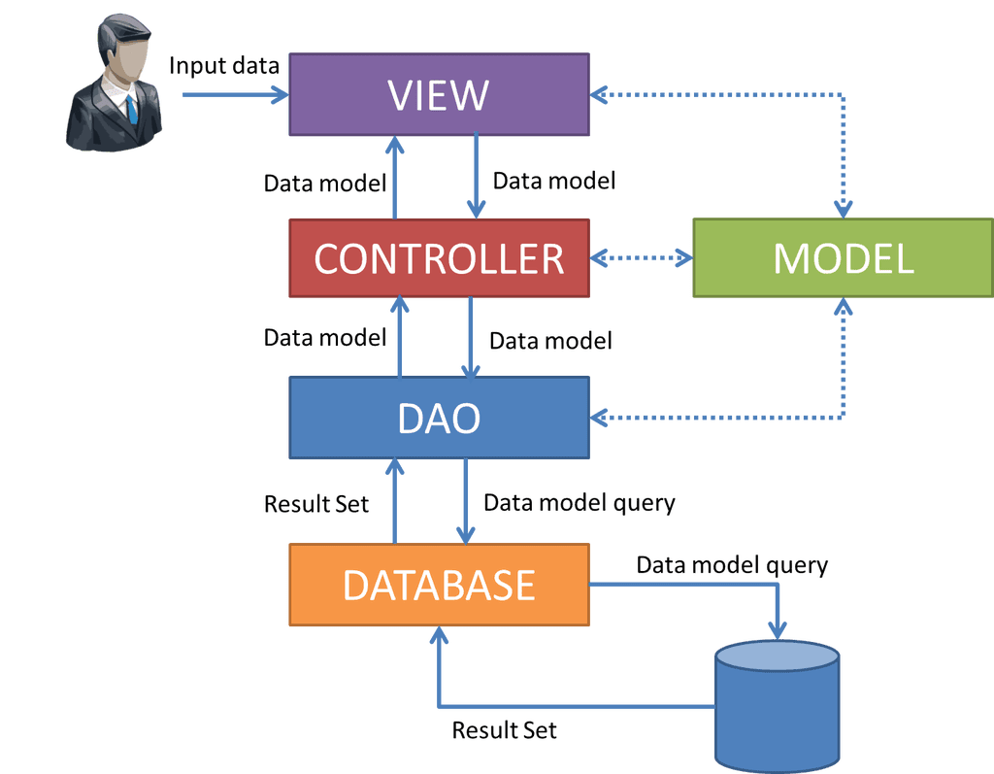
STRUKTUR APLIKASI MODULAR

Slide 3
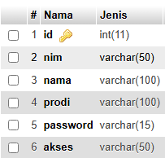
DATABASE
DATABASE: Mahasiswa
TABLE: tbuser

Slide 4
MODEL
Fungsi: Menyimpan struktur data yang merepresentasikan entitas di aplikasi.
public class User {
public int id;
public String nim;
public String nama;
public String prodi;
public String password;
public String akses;
}

Slide 5
MODEL
Fungsi: Menyimpan struktur data yang merepresentasikan entitas di aplikasi.
Hanya berisi Atribut (data)
Tanpa Logika bisnis
Hanya untuk menyimpan
public class User {
public int id;
public String nim;
public String nama;
public String prodi;
public String password;
public String akses;
}
User user = new User();
user.id = 1;
user.nim = "22011001";
user.nama = "Budi Santoso";
user.prodi = "Informatika";
user.password = "hashed_password"; user.akses = "mahasiswa";

Slide 6

PRAKTEK

